Slide 1
Anayelli Azucena Barillas Donis
Mecanografía
Segundo básico
Aldea potrerillo

Slide 2
Maquina de escribir Computadora

Slide 3
Marcas de maquinas de escribir
Remington: Uno de los fabricantes más antiguos y notables.
Olivetti: Famosa por sus diseños, especialmente en Europa.
IBM: Fabricante de máquinas de escribir eléctricas y electrónicas, incluyendo modelos de "máquina de escribir de bola“
Adler: Una empresa alemana que también producía máquinas de escribir
Erika: Una marca popular en Europa.
Facit: Un fabricante sueco conocido.

Slide 4
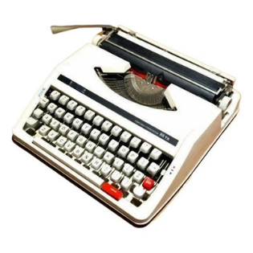
Maquina de escribir: Rodillo
La máquina de escribir (o maquinilla en Filipinas,[1]​ Puerto Rico y la República Dominicana)[2]​ es un dispositivo mecánico, electromecánico o electrónico, con un conjunto de teclas (llamadas tipos) que, al ser presionadas, imprimen caracteres en un documento, normalmente papel. La persona que opera una máquina de escribir recibe el nombre de mecanógrafa.

Slide 5
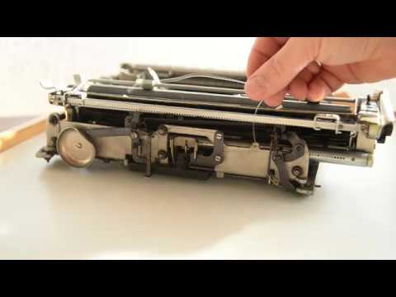
Maquina de escribir: Carro
Entre las compañías que manufacturaban máquinas de escribir y sus accesorios se encontraban Adler, Triumph, Royal, Remington, Canon, Brother, Nakajima, Olivetti, Olympia y Smith-Corona. Olivetti y Olympia fueron las últimas compañías occidentales que fabricaron máquinas de escribir mecánicas, pues Olivetti ha dejado de producir máquinas de escribir y Olympia solo produce dos modelos electrónicos, siendo todos los modelos actuales electrónicos.

Slide 6
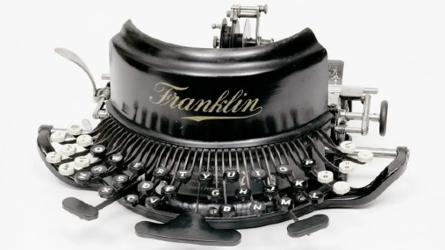
Maquina de escribir: Timbre
El "timbre de máquina de escribir" se refiere al sonido que hace una máquina de escribir cuando se pulsa una tecla, o al efecto visual que simula este sonido en medios digitales. También puede referirse a la parte física de la máquina que produce este sonido y la señal de final de línea, llamado "timbre marginal" o "saltador marginal".

Slide 7
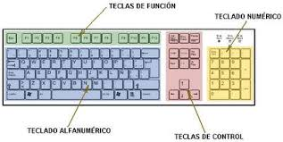
Maquina de escribir: teclado
Las partes principales del teclado de una máquina de escribir incluyen las teclas alfanuméricas, la barra espaciadora, las teclas de mayúsculas y la barra tabuladora. Cada tecla está conectada a una barra de tipos que, al ser presionada, golpea una cinta entintada para imprimir el carácter en el papel.

Slide 8
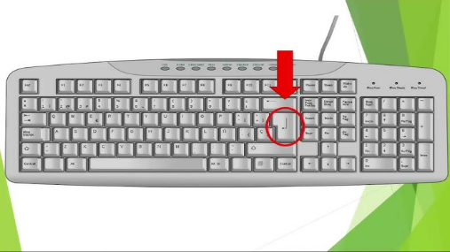
Maquina de escribir: Tecla de retroceso
La tecla de retroceso en una máquina de escribir, también llamada backspace, es una tecla que, al pulsarse, mueve el carro hacia atrás una posición a la vez para corregir errores o moverse en el texto. Su función es retroceder en la línea de escritura, no es lo mismo que la palanca de retorno de carro, que salta a la siguiente línea.

Slide 9
Partes externas de la computadora
Teclado
Ratón o mouse
Micrófono
Escáner
Cámara web

Slide 10
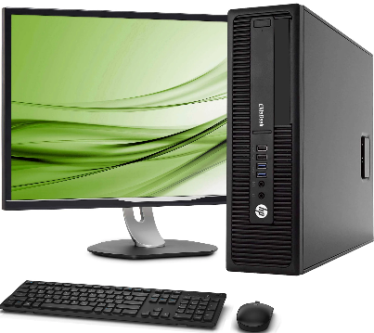
Partes de la computadora: Monitor
n informática, un monitor, también llamado pantalla, monitor de ordenador, monitor de computadora, pantalla de ordenador o pantalla de portátil, es el principal dispositivo de salida (interfaz), que muestra datos o información a todos los usuarios.
También puede considerarse un periférico de entrada/salida si el monitor contiene pantalla táctil o multitáctil.

Slide 11
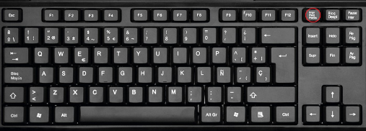
Partes de la computadora: Teclado
En informática, un teclado es un dispositivo de entrada, en parte inspirado en el teclado de las máquinas de escribir, que utiliza un sistema de puntadas o márgenes, para que actúen como palancas mecánicas o interruptores electrónicos que envían toda la información a la computadora o al teléfono móvil. Presenta teclas alfanuméricas (letras y números), de puntuación (punto, coma, dos puntos entre otras) y teclas especiales (las cuales cumplen ciertas funciones o se combinan en conjunto para lograr una función y evitar el uso del ratón)

Slide 12
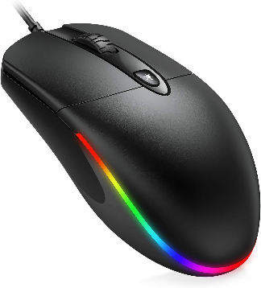
Partes de la computadora: Mouse
Un ratón o mouse (de uso mayoritario en Hispanoamérica, pronunciado /ñaus/) es un dispositivo apuntador utilizado para facilitar el manejo de un entorno gráfico en una computadora.[1]​ Suele estar fabricado en plástico, y se utiliza con una de las manos. Detecta su movimiento relativo en dos dimensiones por la superficie plana en la que se apoya, reflejándose a través de un puntero, cursor o flecha en el monitor. El ratón se puede conectar de forma cableada (puertos PS/2 y USB), o inalámbricamente por medio de un adaptador USB que se conecta al ordenador y este recibe la señal del ratón, aunque también pueden ser por medio de conectividad infrarroja o Bluetooth.

Slide 13
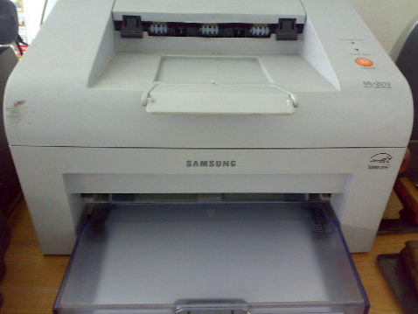
Partes de la computadora: Impresora
Son diseñadas para realizar trabajos repetitivos de poco volumen, que no requieran virtualmente un tiempo de configuración para conseguir una copia de un determinado documento. Sin embargo, las impresoras son generalmente dispositivos lentos (10 páginas por minuto es considerado rápido), y el gasto por página es relativamente alto.

Slide 14
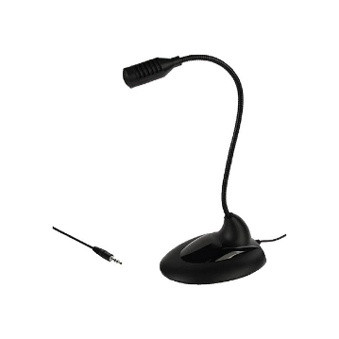
Pates de la computadora: Micrófono
Es la parte más delicada de un micrófono. En algunos lugares también recibe el nombre de «pastilla», aunque generalmente este término se refiere al dispositivo que capta las vibraciones en los instrumentos como, por ejemplo, en una guitarra eléctrica. El diafragma es una membrana que recibe las vibraciones sonoras y está unido al sistema que transforma estas ondas en electricidad.

Slide 15
Gracias por ver visto mi presentación, espero y les haiga gustado…

